Slide 1
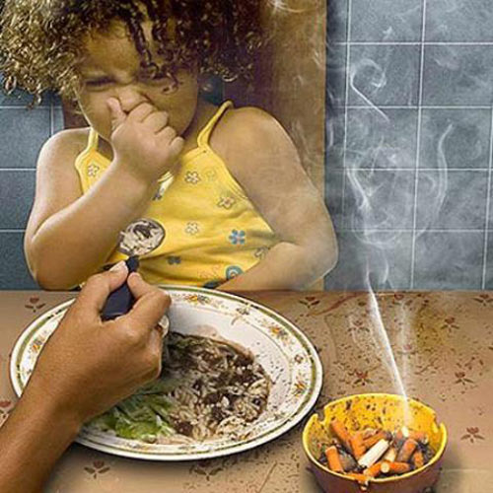
КУРЕНИЕ – ВРЕД

Slide 2
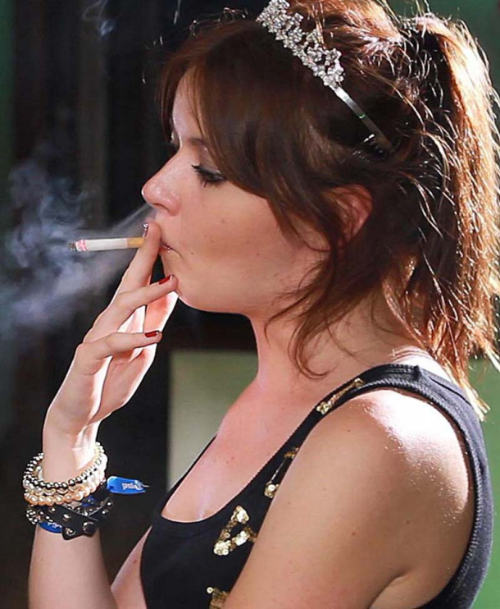
"Попробовал разок ты закурить.
Вошло в привычку, а назад дороги нет!
А многим людям невозможно с этим жить.
Курение наносит тяжкий вред!
А ведь здоровьем каждый дорожит.
Кому проблемы лишние нужны?
Ведь надо жить, любить, творить.
Зачем тебе курение, скажи?
Ты думаешь, что бросить так легко?
Ты заблуждаешься и очень глубоко!
А ведь здоровье никогда ты не вернешь
Подумай, для чего же ты живешь?.."

Slide 3
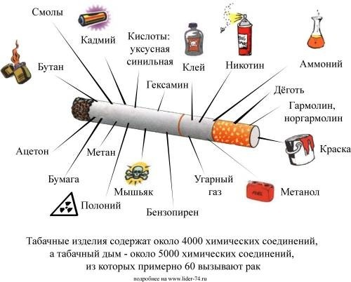
СОСТАВ СИГАРЕТЫ

Slide 4
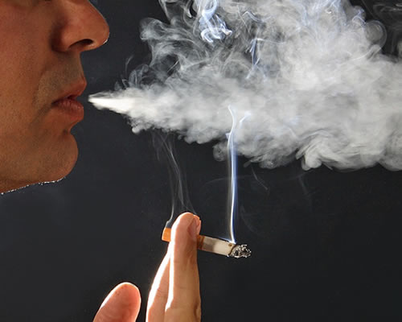
ВРЕД ДЛЯ ЗДОРОВЬЯ
Вдыхаемый дым обжигает слизистые и в нём содержится большое количество вредных веществ (бензпирен, нитрозамины, угарный газ, частицы сажи и т. д.), курение повышает риск развития рака лёгких, рта и дыхательных путей, хронической обструктивной болезни легких , психических, сердечно-сосудистых и прочих заболеваний. 90 % случаев рака легких связано с курением.

Slide 5
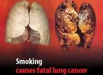
ДЫХАТЕЛЬНАЯ СИСТЕМА
Хронические заболевания дыхательных органов: бронхит, астма, гибель эпителия, усиленное выделение слизи, воспаление голосовых связок.
Туберкулез легких (из 100 случаев заболевания туберкулезом 95% - курильщики)
Рак легких (почти 97% больных раком – курильщики,
Рак гортани (в 6 – 10 раз больше).

Slide 6
НЕРВНАЯ СИСТЕМА
Никотин в первой короткой фазе расширяет сосуды мозга (создает обманчивое впечатление улучшения умственной деятельности), затем резко сужают их.
Отравляет клетки мозга (ухудшается память, зрение, умственная работоспособность, появляется бессонница, головные боли).
Курящие ученики отстают в учебе, становятся нервными, рассеянными, ленивыми, грубыми и недисциплинированными.
Развиваются нервные заболевания – невралгии, невриты, плекситы (заболевания нервных узлов – сплетений).

Slide 7
ПИЩЕВАРИТЕЛЬНАЯ СИСТЕМА
Развивается кариес;
Ухудшается аппетит, обоняние, вкус извращается;
Возникают спазмы желудка, кишечника, кишечная непроходимость (парез) кишечника ведет к смерти;
Развивается хронический гастрит, колит, язвенная болезнь желудка и 12- перстной кишки (в 10 раз чаще);
Приводит к циррозу печени;
Развивается рак полости рта, пищевода, поджелудочной железы.

Slide 8
КУРЕНИЕ И ЗАРОЖДАЮЩИЙСЯ ОРГАНИЗМ
НикотНикотин (через плаценту) поступает в сердце и мозг
еще не родившегося ребенка.
У курящих матерей чаще бывают мертворождения, преждевременные роды.
Новорожденные имеют меньше нормы: размер головы и плечевой пояс, вес на 100 – 300 гр, рост на 2,5 см.
Наблюдаются различные пороки развития, вплоть до уродств.
ин (через плаценту) поступает в сердце и мозг
еще не родившегося ребенка.
У курящих матерей чаще бывают мертворождения, преждевременные роды.
Новорожденные имеют меньше нормы: размер головы и плечевой пояс, вес на 100 – 300 гр, рост на 2,5 см.
Наблюдаются различные пороки развития, вплоть до уродств.

Slide 9
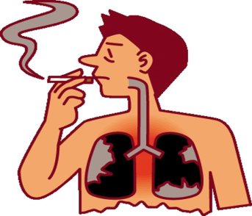
ЗАВИСИМОСТЬ ОТ ТАБАКОКУРЕНИЯ
Психологическая зависимость - человек тянется за сигаретой, когда находится в курящей компании, либо в состоянии стресса, нервного напряжения, для стимуляции умственной деятельности. Вырабатывается определённая привычка, ритуал курения, без которого человек не может полноценно жить.
Физическая зависимость - требование организмом никотиновой дозы так сильно, что все внимание курящего сосредоточивается на поиске сигареты, идея курения становится столь навязчивой, что большинство других потребностей (сосредоточение на работе, утоление голода, отдых, сон и т. д.) уходят на второй план. Появляется невозможность сконцентрироваться на чём-либо, кроме сигареты, может наступить апатия, нежелание что-либо делать.

Slide 10
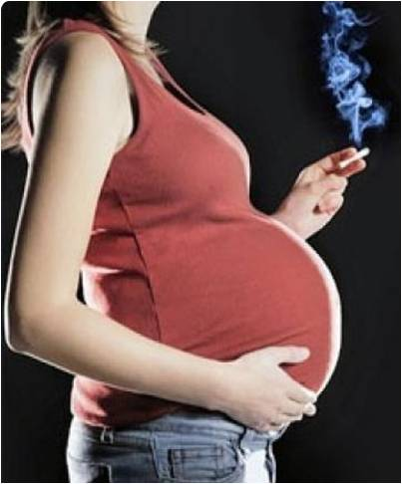
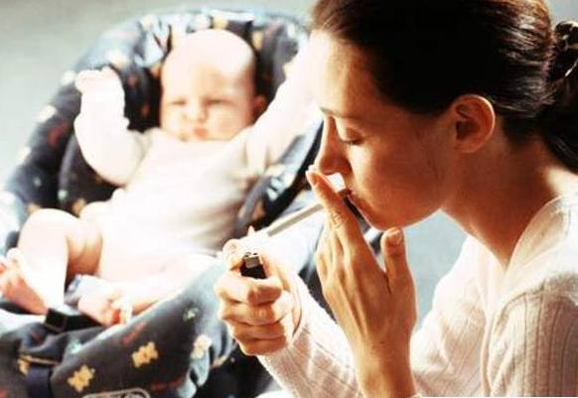
ДЕТИ КУРИЛЬЩИКОВ
Грудное молоко матери-курильщицы может быть причиной отравления новорожденного.
Описаны случаи «беспричинной» смерти грудных детей, находящихся в задымленном помещении.
Доказано: дети курящих женщин примерно до 11 лет отстают в физическом и умственном развитии.
У курящих матерей почти всегда дети пробуют курить. Мать заранее запрограммировала своего ребенка на те же мучения.
В семье, где курили родители, начинают курить 67% мальчиков и 78% девочек.
Люди, которые в детском возрасте подвергались воздействию табачного дыма, но сами курить не начали, все равно имеют повышенный шанс (до 60%) заболеть раком
.

Slide 11

От курения станет хриплым твой голос
Постепенно почернеют, испортятся зубы.
Кожа лица постепенно приобретет землистый цвет.
Резко ухудшаются обоняние, вкусовые качества.
Запах изо рта настолько неприятен, что не удивляйся, если знакомые парни будут тебя избегать.
Ты будешь просыпаться с горечью во рту и головными болями оттого, что всю ночь кашляла.
Курящая девушка представляет собой временную забаву, закурив, ты удешевляешь себя, унижаешь свое достоинство, делаясь легкомысленной и более доступной. И только твоя молодость не дает увидеть катастрофу, тебя ожидающую.

Slide 12
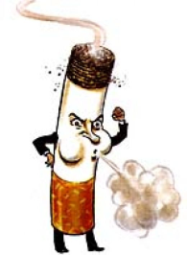
«Курение - медленное самоубийство».
Скажи себе : «Нет!»
Прекращать дурные привычки надо сразу.
Занятия спортом укрепляют волю, делают человека бодрым, здоровым, отвлекают его от вредных наклонностей.
Человек с сильной волей никогда не начнет курить!
От причин, связанных с употреблением табака,
умирает каждый пятый.
Ежегодно мы теряем 500 тысяч человек! (по данным Всемирной организации здравоохранения).

Slide 13
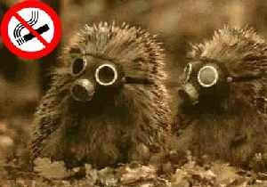
Если ты хочешь:
Сохранить свое здоровье;
Состояться в жизни как личность;
Выглядеть молодо и привлекательно;
Всегда быть в хорошей спортивной форме;
Родить и вырастить здоровых детей;
Не быть рабом вредной привычки,
Твой выбор- никогда не начинать курить.

Slide 14
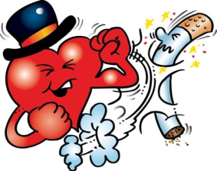

Болезни, возникающей только от курения не существует.
НО… продукты курения и в первую очередь никотин, ведут к развитию серьезных и разнообразных заболеваний (тяжелые бронхиты, эмфизема, туберкулез, рак легких, атеросклероз, эндартериит, гипертония, ишемическая болезнь сердца, инфаркт миокарда, рак желудка и другие.)
Организм курильщика изнашивается и стареет значительно раньше, чем организм некурящего.

